Slide 1
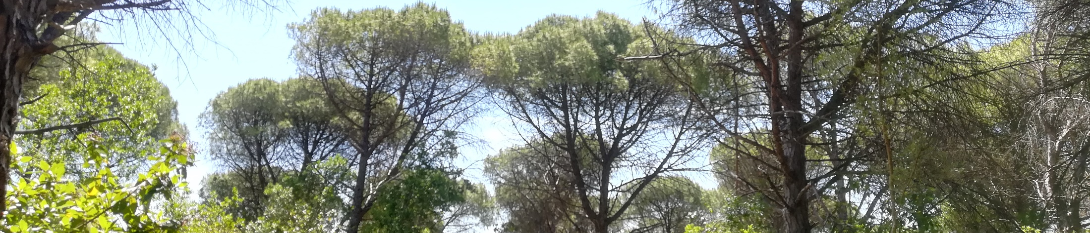
Inventário Florestal
Variáveis do povoamento
Margarida Tomé e Susana Barreiro
Instituto Superior de Agronomia
Universidade de Lisboa

Slide 2
Índice
Definição de povoamento e área de gestão
Variáveis do povoamento e sua avaliação
Parcelas de amostragem
Delimitação de parcelas de amostragem no campo
Alturas do povoamento
Qualidade da estação
Área basal e número de árvores por ha
Lotação e densidade do povoamento
Volume do povoamento
Biomassa do povoamento
Índice de área foliar
Avaliação de variáveis do povoamento com outros tipos de parcelas
Equações para as principais espécies florestais em Portugal
Referências bibliográficas
Exercicio 3.2.1 a-b
Exercicio 3.2.2 a- f
Exercicio 3.2.2 g- n

Slide 3
Lotação e densidade do povoamento
Variáveis de povoamento para avaliar a densidade dos povoamentos

Slide 4
Lotação e densidade dos povoamentos
A densidade do povoamento (N) representa uma medida quantitativa do material lenhoso por unidade de área
A lotação é uma medida qualitativa. Refere-se a uma apreciação da densidade do povoamento em relação a um determinado objectivo de gestão (povoamentos sub-lotados, bem-lotados ou sobre-lotados)
A avaliação da lotação e da densidade dos povoamentos é de extrema importância para a silvicultura (determina a necessidade de desbastar e da sua intensidade)

Slide 5
Avaliação da lotação
A avaliação da lotação depende essencialmente da definição da densidade adequada para uma determinada espécie, num determinado local e explorado com um determinado fim
O conceito de densidade adequada é obviamente um conceito bastante subjetivo e difícil de definir. Segundo Bickford (1979):
  The stocking that results in maximum yield is the ideal that every forest manager would like to have if he only knew what it was and could recognise it if he saw it.

Slide 6
Avaliação da densidade
Há diversas medidas da densidade:
  Área basal
  Número de árvores por ha
  Índice de espaçamento ou espaçamento relativo – Fator de Wilson
  Coeficiente de espaçamento
  Percentagem de coberto
  Fator de competição das copas
  Índice de densidade do povoamento

Slide 7
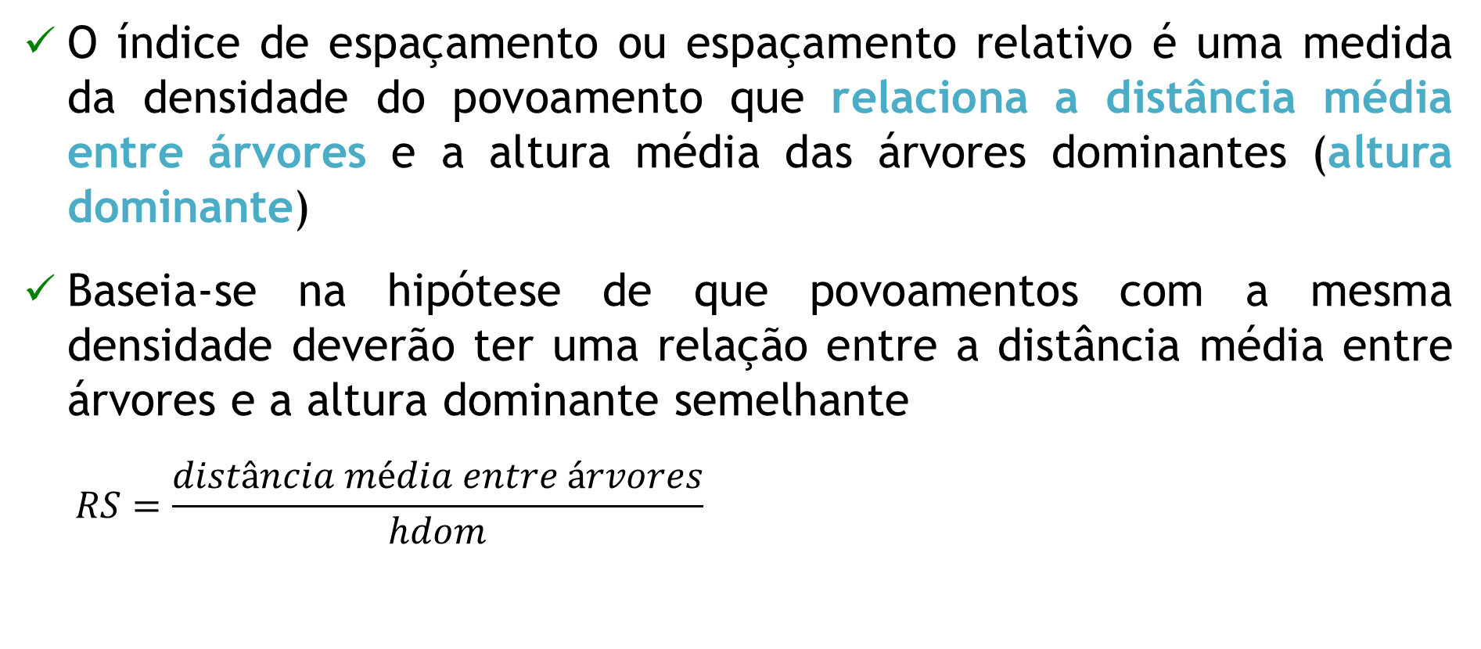
Índice de espaçamento
O índice de espaçamento ou espaçamento relativo é uma medida da densidade do povoamento que relaciona a distância média entre árvores e a altura média das árvores dominantes (altura dominante)
Baseia-se na hipótese de que povoamentos com a mesma densidade deverão ter uma relação entre a distância média entre árvores e a altura dominante semelhante
  $$RS=\frac{distância média entre árvores}{hdom}$$

Slide 8
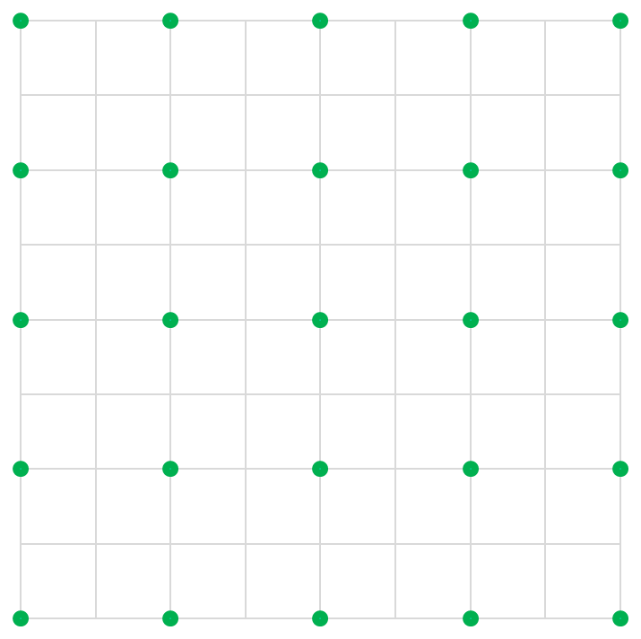

O Factor de Wilson
Se assumirmos que as árvores se dispõem de acordo com um compasso quadrado, a área disponível para cada árvore será dada por:
  $$Área por árvore=\frac{10000}{N}$$

Slide 9
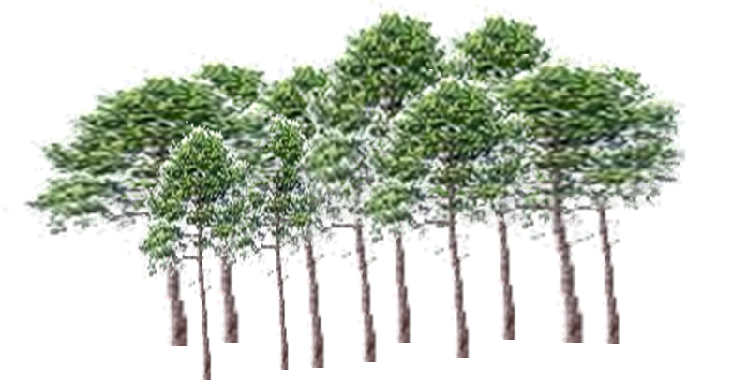
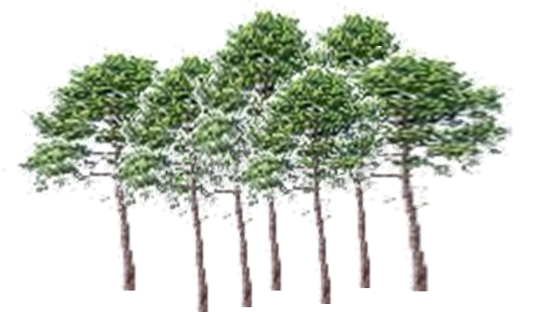

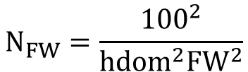
O Factor de Wilson
O índice de espaçamento relativo pode então escrever-se sob a forma geralmente designada por fator de Wilson:
  $Fw=\frac{\sqrt{{10000}/N}}{hdom}=\frac{100}{hdom\sqrt{N}}$
$$Área por árvore=\frac{10000}{N}$$ | $$distância média entre árvores=\sqrt{\frac{10000}{N}}$$
$$N_{FW}=\frac{{100}^{2}}{{hdom}^{2}{FW}^{2}}$$

Slide 10
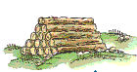

O Factor de Wilson
O índice de espaçamento relativo pode então escrever-se sob a forma geralmente designada por fator de Wilson:
  $Fw=\frac{\sqrt{{10000}/N}}{hdom}=\frac{100}{hdom\sqrt{N}}$
$$Área por árvore=\frac{10000}{N}$$ | $$distância média entre árvores=\sqrt{\frac{10000}{N}}$$
?
$$N_{FW}=\frac{{100}^{2}}{{hdom}^{2}{FW}^{2}}$$
Se se quiser gerir para um FW = 0.25, calcula-se o N_{FW} invertendo a forma e compara-se esse nº de árvores com o do nosso povoamento (N)
$N_{desbastadas}$ = N - $N_{Fw}$

Slide 11
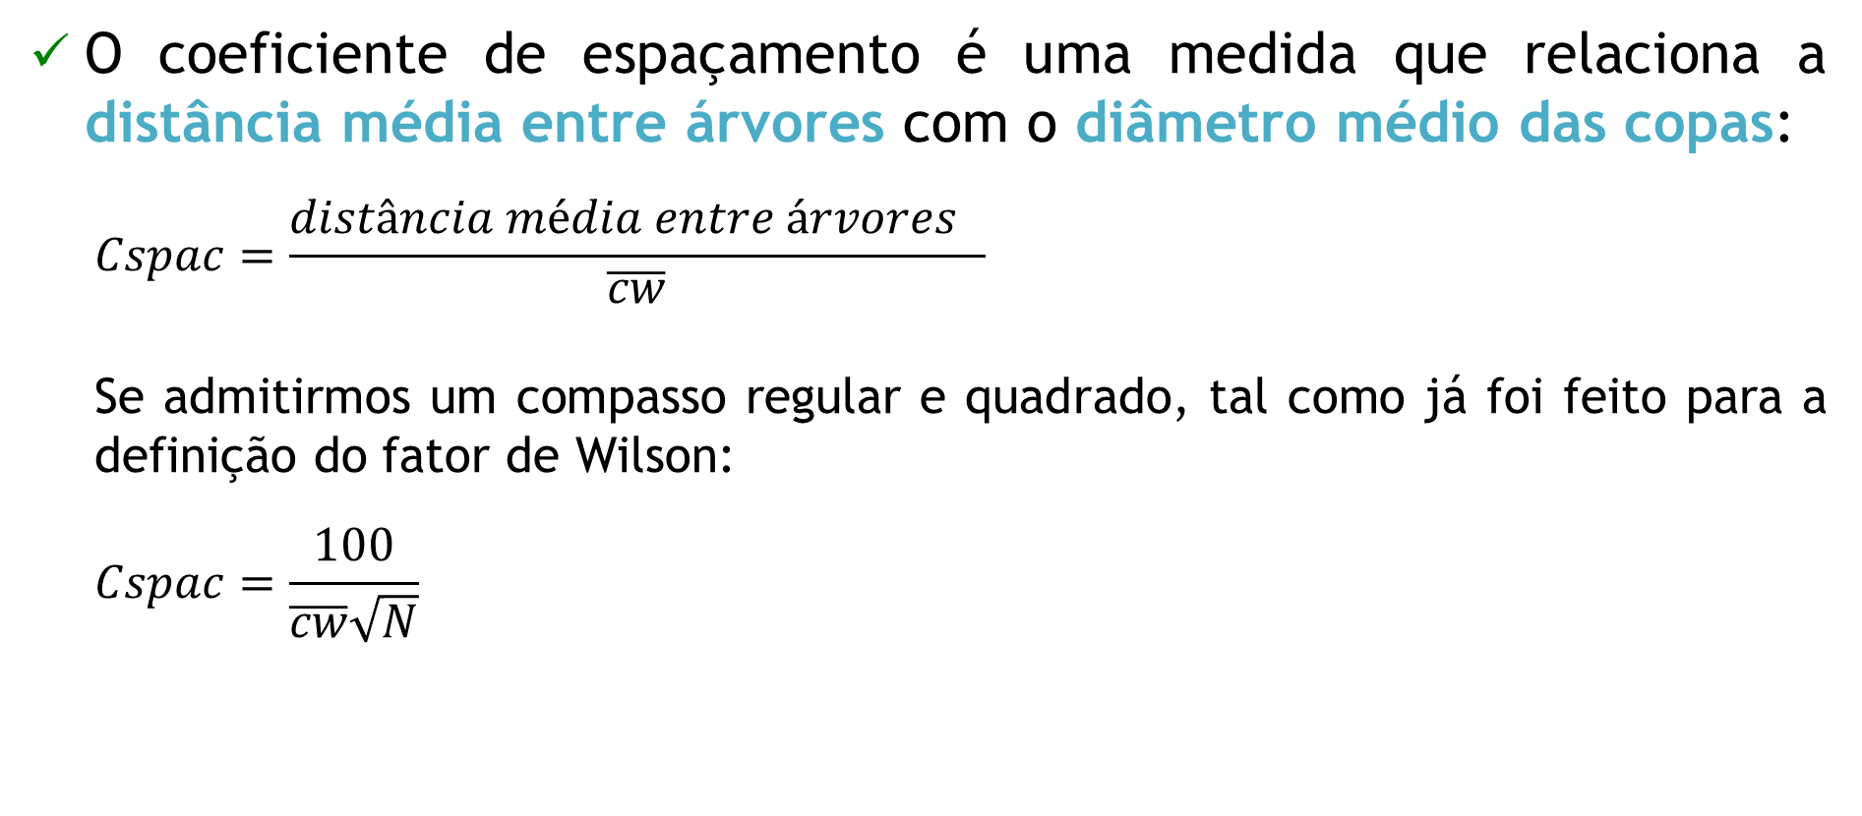
Coeficiente de espaçamento
O coeficiente de espaçamento é uma medida que relaciona a distância média entre árvores com o diâmetro médio das copas:
  $$Cspac=\frac{distância média entre árvores }{\overline{cw}}$$
  Se admitirmos um compasso regular e quadrado, tal como já foi feito para a definição do fator de Wilson:
  $$Cspac=\frac{100}{\overline{cw}\sqrt{N}}$$
Onde:
cw é o raio da copa (crown width)
N é o número de árvores por ha

Slide 12

Percentagem de coberto (Cc)
Percentagem de coberto (Cc) é uma medida de densidade do povoamento que calcula a percentagem de área coberta por copas:
  $$Cc=\frac{\sum_{i=1}^{n}{{ca}_{i}}}{A} 100$$
Onde:
ca é a área de copa;
A é a área da parcela;
n é o número de árvores na parcela

Slide 13
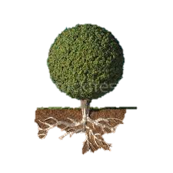
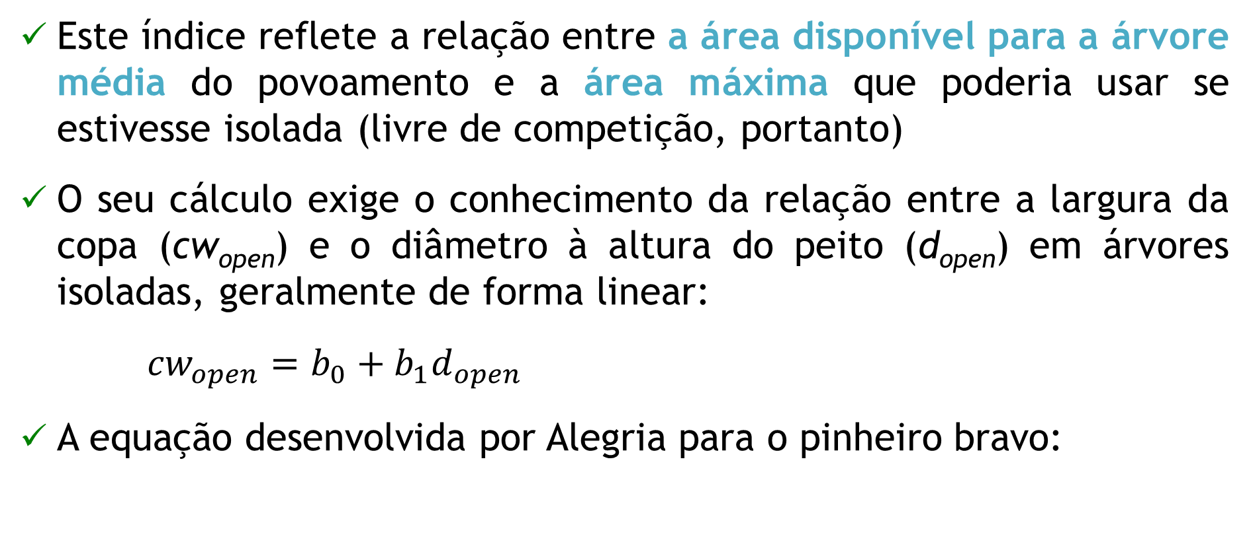
Factor de competição de copas (CCF)
Este índice reflete a relação entre a área disponível para a árvore média do povoamento e a área máxima que poderia usar se estivesse isolada (livre de competição, portanto)
O seu cálculo exige o conhecimento da relação entre a largura da copa (cw_{open}) e o diâmetro à altura do peito (d_{open}) em árvores isoladas, geralmente de forma linear:
$${cw}_{open}=b_{0}+b_{1}d_{open}$$
A equação desenvolvida por Alegria para o pinheiro bravo:
cw = 0.335229 + 0.171785 d

Slide 14
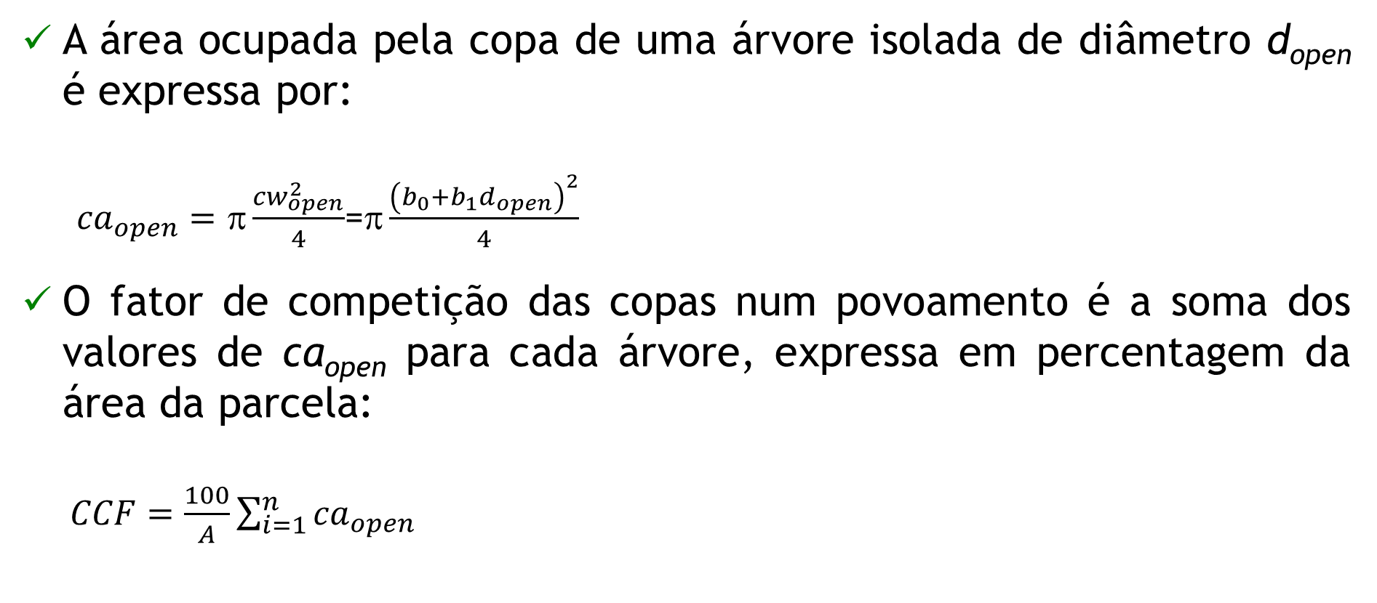
Factor de competição de copas (CCF)
A área ocupada pela copa de uma árvore isolada de diâmetro d_{open} é expressa por:
  ${ca}_{open}=π\frac{{cw}_{open}^{2}}{4}$=$\frac{{\left(b_{0}+b_{1}d_{open}\right)}^{2}}{4}$
O fator de competição das copas num povoamento é a soma dos valores de ca_{open} para cada árvore, expressa em percentagem da área da parcela:
  $CCF=\frac{100}{A}\sum_{i=1}^{n}{{ca}_{open}}$

Slide 15
Índice de densidade do povoamento (SDI)
Este índice avalia a densidade de um povoamento por comparação das suas características com as de um povoamento com a densidade máxima (ou seja, em auto-desbaste)
Reineke (1933) verificou que a relação entre o logaritmo do número de árvores por ha e o logaritmo do diâmetro quadrático médio em povoamentos “bem lotados” é geralmente linear
Verificou ainda que em povoamentos com a lotação máxima – em auto-desbaste - esta reta tem um declive próximo de -1.605 (3/2)

Slide 16
Índice de densidade do povoamento (SDI)
Dados parcelas permanentes de Pb em Portugal
Parcelas perto de atingir a linha de autodesbaste ou em autodesbaste
(ie em situação de competição)
Parcelas longe de atingir a linha de autodesbaste
(ie não estão em situação de competição)

Slide 17

Índice de densidade do povoamento (SDI)
Ajustamento de uma linha de fronteira (auto-desbaste) aos dados de parcelas permanentes de Pb em Portugal

Slide 18
Índice de densidade do povoamento (SDI)
O SDI baseia-se na avaliação da diferença entre o número de árvores por ha correspondente à lotação máxima (SDI) e o número de árvores por ha do povoamento em questão (N)
O índice SDI assume que a um povoamento sub-lotado corresponde uma relação entre ln(N) e ln(dg) paralela à que se verifica para os povoamentos com a lotação máxima, mas com um valor de ordenada na origem inferior

Slide 19
Índice de densidade do povoamento (SDI)
Linhas paralelas correspondentes a vários valores de SDI

Slide 20



Índice de densidade do povoamento (SDI)
A ordenada na origem para um determinado povoamento pode ser obtida do seguinte modo
Para efeitos de normalização, o cálculo do índice de densidade do povoamento é realizado com base no valor de N que o povoamento teria quando dg=25
$$ln\left(N\right)=k−1.95603 ln\left(dg\right)$$
$$k=ln\left(N\right)+1.95603 ln\left(dg\right)$$
$$ln\left(SDI\right)=k−1.95603 ln\left(25\right)$$

Slide 21



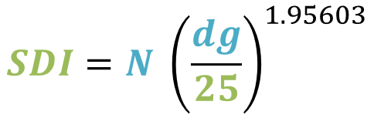
Índice de densidade do povoamento (SDI)
A expressão do SDI para um povoamento qualquer vem então:
$$ln\left(N\right)=k−1.95603 ln\left(dg\right)$$
$$ln\left(SDI\right)=k−1.95603 ln\left(25\right)$$
$$k=ln\left(N\right)+1.95603 ln\left(dg\right)$$
$$ln\left(SDI\right)=ln\left(N\right)+1.95603 ln(dg)−1.95603 ln\left(25\right)$$
$$SDI=N {\left(\frac{dg}{25}\right)}^{1.95603}$$

Slide 22
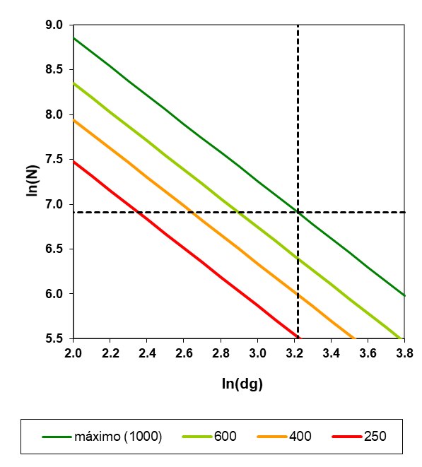
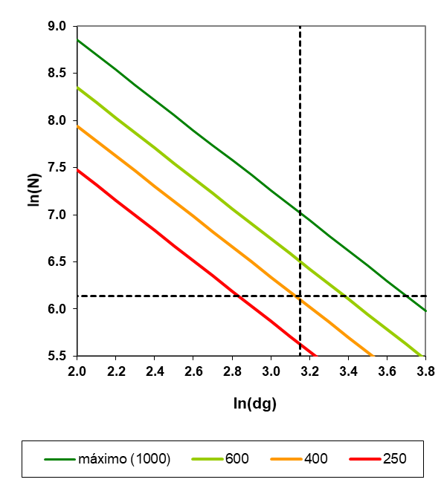

Índice de densidade do povoamento (SDI)
Exemplos de 3 povoamentos de eucalipto
ln N = 12.06 - 1.60 ln dg
ln N = 12.06 - 1.60 ln dg
ln N = 12.06 - 1.60 ln dg

Slide 23
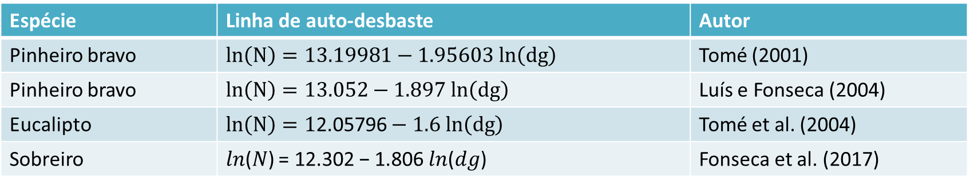
Índice de densidade do povoamento
Linhas de auto-desbaste para as espécies portuguesas
Espécie | Linha de auto-desbaste | Autor
Pinheiro bravo | $$ln\left(N\right)=13.19981−1.95603 ln\left(dg\right)$$ | Tomé (2001)
Pinheiro bravo | $$ln\left(N\right)=13.052−1.897 ln\left(dg\right)$$ | Luís e Fonseca (2004)
Eucalipto | $$ln\left(N\right)=1\text{2.05796}−1.6 ln\left(dg\right)$$ | Tomé et al. (2004)
Sobreiro | 𝑙𝑛(𝑁) = 12.302 − 1.806 𝑙𝑛(𝑑𝑔) | Fonseca et al. (2017)

Slide 24
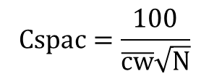
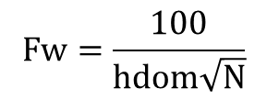
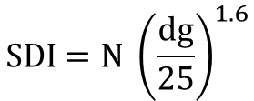
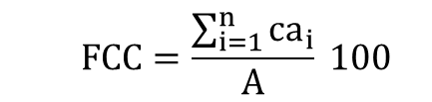
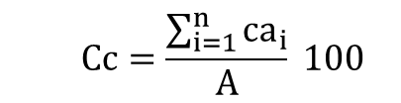
Lotação e densidade
Somatório das áreas das copas de todas as árvores da parcela
r_{N}
Índice de espaçamento/
Fator de Wilson
Percentagem de coberto (Sb)
r_{O}
r_{E}
r_{S}
$$Fw=\frac{100}{hdom\sqrt{N}}$$
  $$Cc=\frac{\sum_{i=1}^{n}{{ca}_{i}}}{A} 100$$
Área calculada com os raios da copa medidos
Coeficiente de espaçamento
Média de todos os r das árvores da parcela
r_{N}
Fator de competição de copas (Pb)
$$Cspac=\frac{100}{\overline{cw}\sqrt{N}}$$
r_{O}
r_{E}
  $$FCC=\frac{\sum_{i=1}^{n}{{ca}_{i}}}{A} 100$$
r_{S}
Área calculada com os raios da copa estimados
(0.335229 + 0.171785 d)
Índice de densidade do povoamento
$$SDI=N {\left(\frac{dg}{25}\right)}^{1.6}$$

Slide 25
Volume do povoamento
Volume com casca e volume sem casca
Volume total e por categorias de aproveitamento

Slide 26
Volume do povoamento
O volume do povoamento é geralmente expresso por ha (m³ ha⁻¹), bastando multiplicar o volume por ha pela área se quisermos saber o volume do povoamento. Podem considerar-se diversos volumes:
  Volume total (com casca e com cepo, V)
  Volume total (sem casca e com cepo, Vu)
  Volume mercantil (com casca até um diâmetro di, Vmdi)
  Volume mercantil (sem casca até um diâmetro di, Vumdi)
  Volume mercantil (com casca até uma altura hi, Vmhi)
  Volume mercantil (sem casca até uma altura hi, Vumhi)
O volume por ha é geralmente calculado a partir do volume de uma parcela

Slide 27
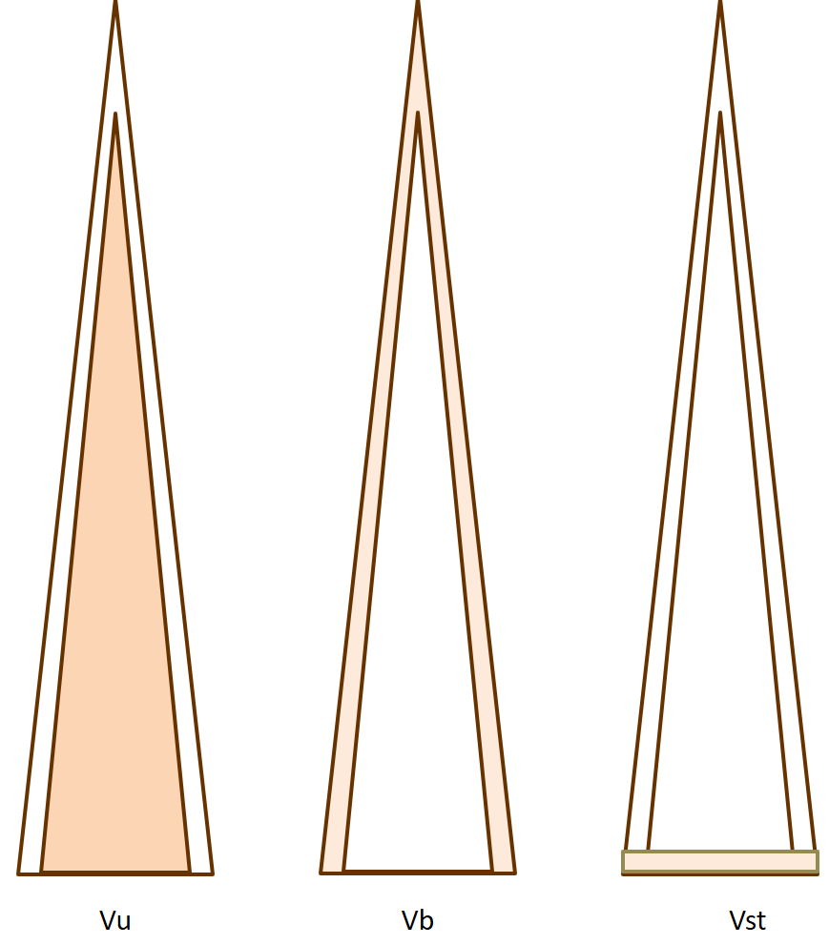
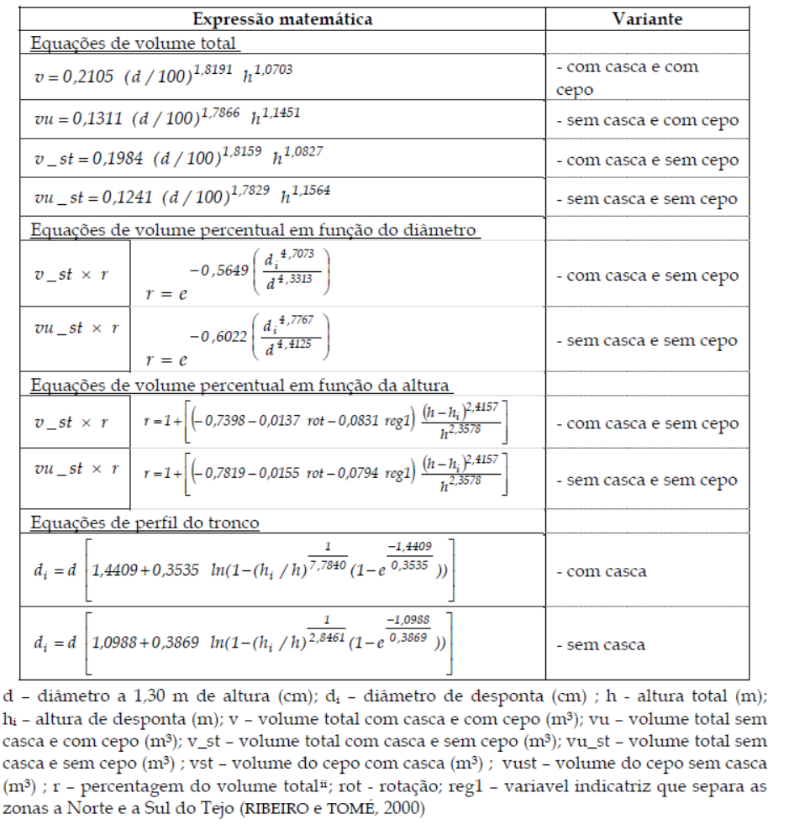
Volume do povoamento
Volumes totais:

Slide 28
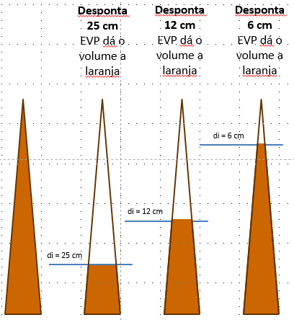
Volume do povoamento
Volumes por categorias de aproveitamento:

Slide 29
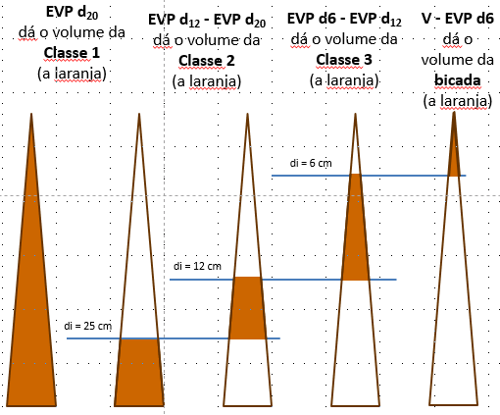
Volume do povoamento
Volumes por categorias de aproveitamento:

Slide 30
Volume por unidade de área (ha)
Enumeração completa de volumes
Estimação do volume por ha
  Métodos baseados em equações de volume da árvore
    Enumeração completa de diâmetros e alturas (IFN, dap e h de todas as arv medidos)
    Métodos baseados em árvores modelo de altura (exercícios 3.2.1, 3.2.2, 3.2.3)
  Equações de cubagem de povoamentos (exercícios 3.2.4)
Métodos das árvores modelo
  Métodos das árvores modelo de volume (exercícios 3.2.5)
  Métodos das árvores modelo de forma – método de Hartig (exercícios 3.2.6)

Slide 31
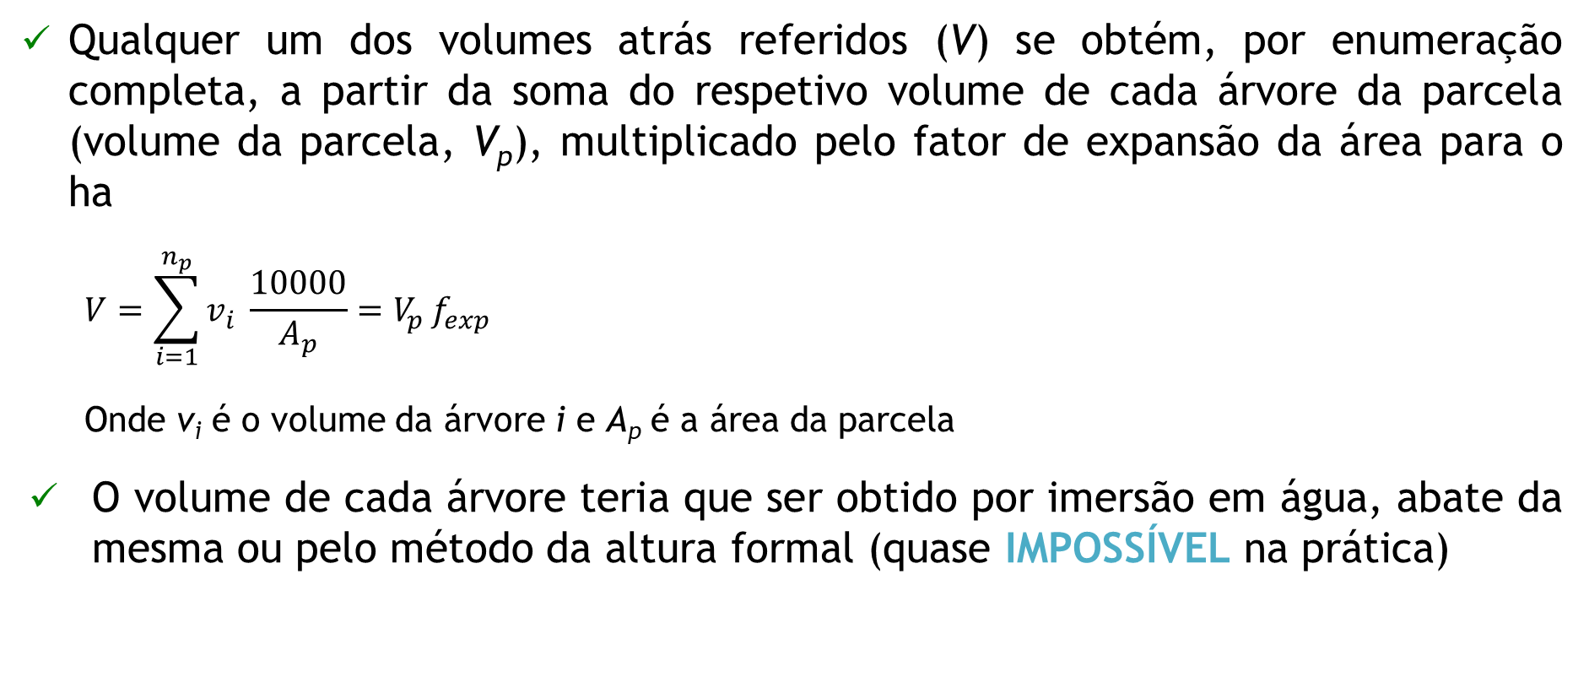
Volume por ha – enumeração completa
Qualquer um dos volumes atrás referidos (V) se obtém, por enumeração completa, a partir da soma do respetivo volume de cada árvore da parcela (volume da parcela, V_{p}), multiplicado pelo fator de expansão da área para o ha
  $$V=\sum_{i=1}^{n_{p}}{v_{i} \frac{10000}{A_{p}}=V_{p }f_{exp}}$$
  Onde v_{i} é o volume da árvore i e A_{p} é a área da parcela
O volume de cada árvore teria que ser obtido por imersão em água, abate da mesma ou pelo método da altura formal (quase IMPOSSÍVEL na prática)

Slide 32
Volume por ha – estimação / equações de volume da árvore
Estimação do volume com recurso a equações de volume da árvore (método geralmente utilizado):
  Enumeração completa de diâmetros e alturas - medindo o diâmetro e a altura de cada árvore, basta estimar o volume de cada árvore da parcela, somar e expandir ao há (IFN)
  Enumeração completa de diâmetros mas baseado em relações hipsométricas / árvores modelo de altura: Método igual ao anterior, havendo contudo que estimar a altura de cada árvore, usando um dos 3 métodos:
    i) Elaboração de uma relação hipsométrica local, com os dados obtidos na parcela (que têm que em número “razoável” (exercício 3.2.1);
    ii) elaboração de uma relação hipsométrica local com os dados das várias parcelas do povoamento;
    iii) elaboração ou recurso a uma relação hipsométrica geral (basta medir a hdom) (exercício 3.2.2) por fim estima-se o volume de cada árvore da parcela
  Sem enumeração completa de diâmetros – dist. classes de diâmetro e:
    i) estima-se a altura da árvore média na classe de diâmetros com uma hipsométrica (exercício 3.2.3 a));
    ii) calcula-se a média das alturas das árvores modelo medidas (exercício 3.2.3 b));
    estima-se o volume da árvore central de cada classe de diâmetro

Slide 33
Volume por ha – estimação / equações de volume da árvore
Enumeração completa de diâmetros e alturas
V_{i} = f (d_{medido} _{i}, h_{medida} _{i})
  Volume por ha resulta do somatório dos V_{is} * fexp_area

Slide 34
Volume por ha – estimação / equações de volume da árvore
Enumeração completa de diâmetros e alturas
V_{i} = f (d_{medido} _{i}, h_{final} _{i})
Em que:
  - árvores modelo/dominantes: h_{final} = h_{medida}
  - restantes árvores: h_{final} = h_{estimada}
  (com hipsométrica local ou regional)
  Volume por ha resulta do somatório dos V_{is} * fexp_area

Slide 35
Volume por ha – estimação / equações de volume da árvore
Sem enumeração completa de diâmetros ie utiliza-se a distribuição de diâmetros
V_{j} = f (d_{medio-classe j}, h_{média da classe j,} n_{j})
Em que:
  d_{medio-classe j} – é o valor central da classe de d
  h_{média da classe} – é a média das alturas das árvores modelo de cada classe
  Nj – número de árvores em cada classe de d
  j = classe de diâmetros
  Volume por ha resulta do somatório dos V_{js} * n_{j}s * fexp_area

Slide 36
Volume por ha – estimação / equações de volume da árvore
Sem enumeração completa de diâmetros ie utiliza-se a distribuição de diâmetros
V_{j} = f (d_{medio-classe j}, h_{estimada j,} n_{j})
Em que:
  d_{medio-classe j} – é o valor central da classe de d
  h_{estimada} – é a altura estimada para a árvore média da classe de d (hipsométrica geral)
  Nj – número de árvores em cada classe de d
  j = classe de diâmetros
  Volume por ha resulta do somatório dos V_{js} * nj * fexp_area

Slide 37
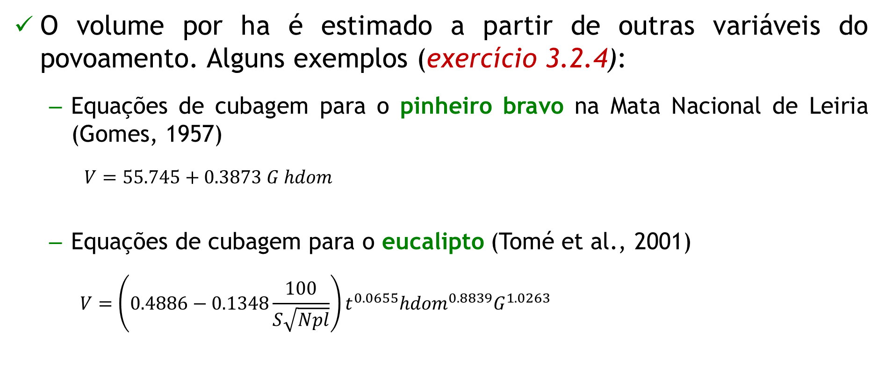
Volume por ha – estimação / equações de cubagem
O volume por ha é estimado a partir de outras variáveis do povoamento. Alguns exemplos (exercício 3.2.4):
  Equações de cubagem para o pinheiro bravo na Mata Nacional de Leiria (Gomes, 1957)
    $$V=55.745+0.3873 G hdom$$
  Equações de cubagem para o eucalipto (Tomé et al., 2001)
    $$V=\left(0.4886−0.1348\frac{100}{S\sqrt{Npl}}\right)t^{0.0655}{hdom}^{0.8839}G^{1.0263}$$
Onde:
- V (volume; m³ ha⁻¹);
- G (área basal; m² ha⁻¹)
- hdom (altura dominante; m)
- Npl (nº árvores à plantação; ha⁻¹)

Slide 38
Volume por ha – árvores modelo de altura
Neste caso, a variável que é medida nas árvores modelo é a altura
A altura medida nas árvores modelo pode ser utilizada de duas maneiras:
  Ser utilizada para construir uma relação hipsométrica e, neste caso, o volume passa a ser calculado por avaliação indireta com equações de volume da árvore (a menos que não exista a enumeração completa dos diâmetros, mas apenas ao número de árvores em cada classe de d)
  Ser utilizada para calcular a altura média de cada classe de d, calculando-se de seguida o volume médio da classe com uma equação de volume usando d = valor central da classe, sendo o volume calculado pela expressão da enumeração completa de d e h

Slide 39
Exercicios Práticos:
    3.2.2 Processamento dos dados de uma parcela – enumeração completa de diâmetros e medição de altura em árvores modelo (cont.)
Faça os seguintes cálculos:
  O fator de Wilson
  Quantas árvores por ha deverá desbastar para colocar o povoamento a um fator de Wilson de 0.27?
  O Fator de Competição das Copas (só para as pacelas de Pb)
  O Índice de Densidade do Povoamento (SDI)
  % de coberto e coeficiente de espaçamento (só para Sb: parcelas 8 e 13 das Figura 12 e Figura 13)
  Estime a altura das árvores cuja altura não foi medida com as relações hipsométricas gerais do Inventário Florestal Nacional (no ANEXO I)
  O volume total com casca (m³ ha⁻¹)
  O volume total sem casca (m³ ha⁻¹)

Slide 40
Exercicios Práticos:
    3.2.2 Processamento dos dados de uma parcela – enumeração completa de diâmetros e medição de altura em árvores modelo (cont.)
Faça os seguintes cálculos:
  O volume, sem casca, por categorias de aproveitamento (m³ ha⁻¹) considerando as seguintes regras (dm é o diâmetro de desponta):
    - Classe 1: dm ≥ 25cm e comprimento do toro > 3 m
    - Classe 2: 12cm ≤ dm < 25cm e dm ≥ 25cm e comprimento do toro < 3 m
    - Classe 3: 6cm ≤ dm <12 cm
    - Classe 4: bicada
  A biomassa total e por componentes (Mg ha⁻¹): lenho e casca do tronco, ramos, folhas, raízes e total

